Slide 1
Системы счисления
Десятичная древнеегипетская система счисления
Древнегреческая (ионийская) система счисления
Римская система счисления
Вавилонская система счисления

Slide 2
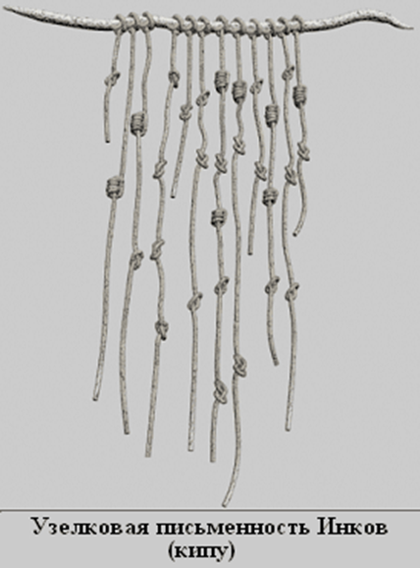
Система счисления - это знаковая система, в которой числа записываются по определенным правилам с помощью символов некоторого алфавита, называемых цифрами.

Slide 3
Десятичная древнеегипетская система счисления
С течением времени эти знаки изменились и приобрели более простой вид

Slide 4
Древнегреческая (ионийская) система счисления
— непозиционная система счисления, в которой, в качестве символов для счёта, употребляют греческие буквы, а также дополнительные символы, такие как ς (стигма), Ϙ (копа) и Ϡ (сампи).
Греческая система нумерации была основана на их алфавите.

Slide 5
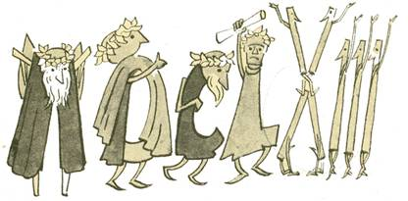
Римская система счисления
В качестве цифр в ней используются латинские буквы:
I V X L C D M
1 5 10 50 100 500 1000

Slide 6
Вавилонская система счисления
Первая позиционная система счисления была придумана еще в древнем Вавилоне, причем вавилонская нумерация была шестидесятеричной.

